Slide 1
Contrastive domain generalization convolution neural network correcting the drift of gas sensors
Sensors and Actuators A: Physical, 2024
Jifeng Chu , Renhong Yao , Xianbo Huang
學生 : 陳柏臻
指導教授 : 鄭桂忠 教授

Slide 2
目錄
問題與既有方法
Domain generalization and Contrastive learning
Methodology: CDCNN
(Contrastive domain generalization convolution neural network)
CDCNN重現與探討
結論

Slide 3
問題與既有方法
感測器漂移
· MOS 氣體感測器因元件老化與環境波動，對同一氣體的響應隨時間偏移
· 電子鼻的長期辨識準確率與壽命因此大幅下降
既有方法的限制
PCA-SVM、LDA-SVM：手工特徵與線性／ kernel 轉換，無法擬合非線性長期漂移
SVM-GFK 等流形學習或 transfer learning：需窺探 target domain
其他演算法大多也需要 target domain 的資料，難以在現實使用
此方法相較傳統 ResNet，在target domain上的表現為acuucracy提升0.05

Slide 4
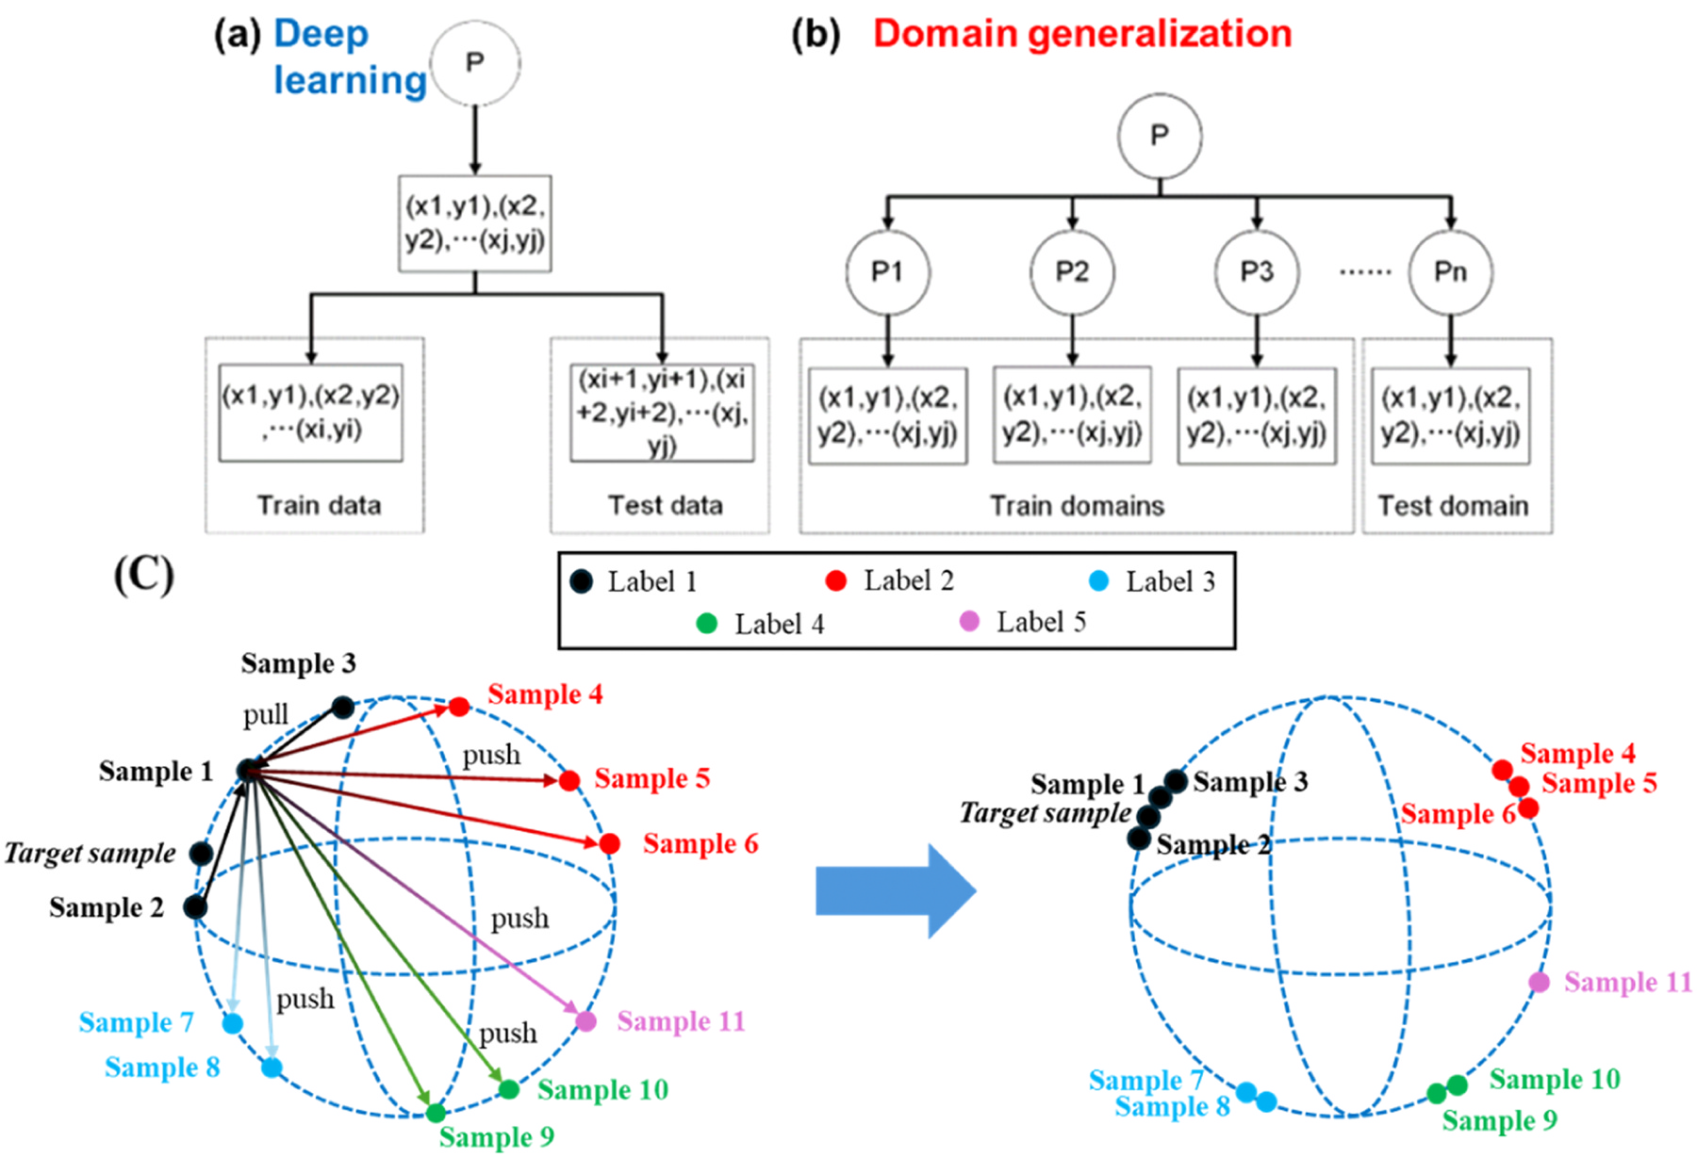
Domain generalization and Contrastive learning

Slide 5
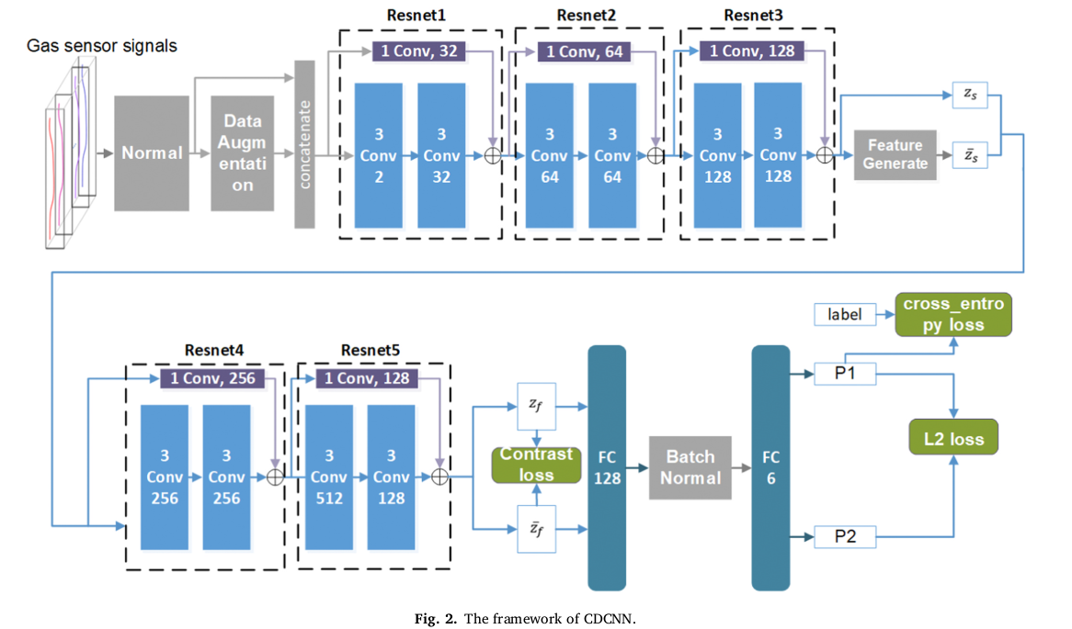
Methodology: CDCNN
Contrastive domain generalization convolution neural network

Slide 6
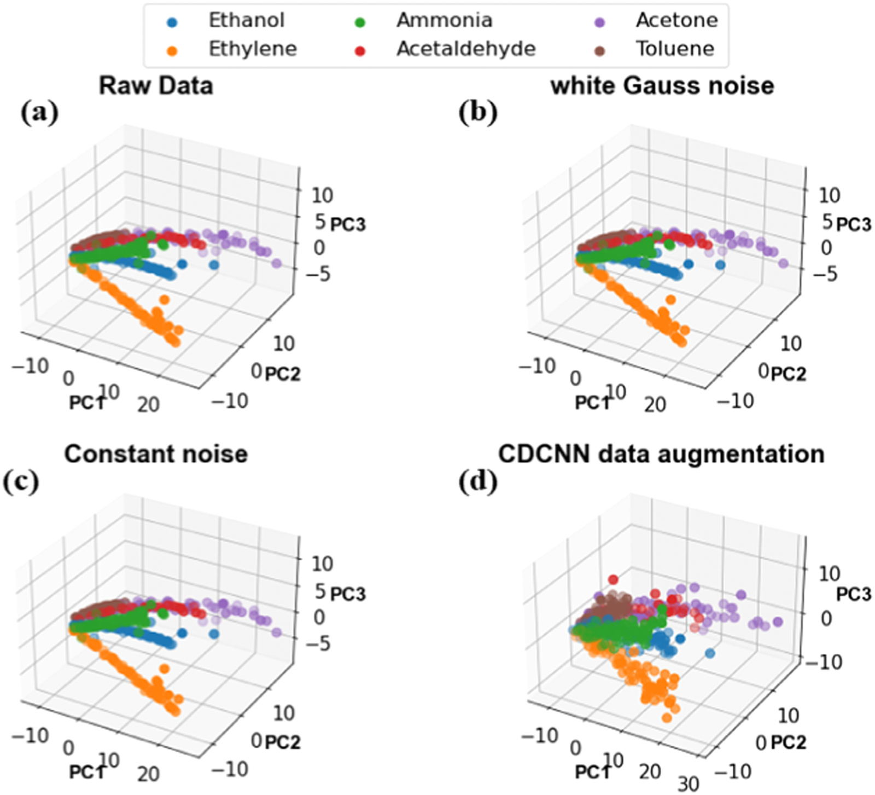
Data augmentation
研究者受到VAE(Variational Auto Encoder，變分自編碼器)啟發，設計一套專門的資料增強方法，將輸入資料轉換成機率模型並從中取樣並合成。
1. 計算其中一個氣體感測器訊號 j 的資料平均與變異數
2. 再挑選同一個氣體資料中另一條不同的訊號 k 計算平均與變異數
3. 將兩者訊號以設定好的 參數λ 線性組合，得到混合平均值及混和變異數，再建立高斯分布模型，合成擴充訊號並保留原本的標籤。
相較白高斯雜訊與常數雜訊，CDCNN 的擴充在 PCA 空間產生明顯更大的分散。

Slide 7
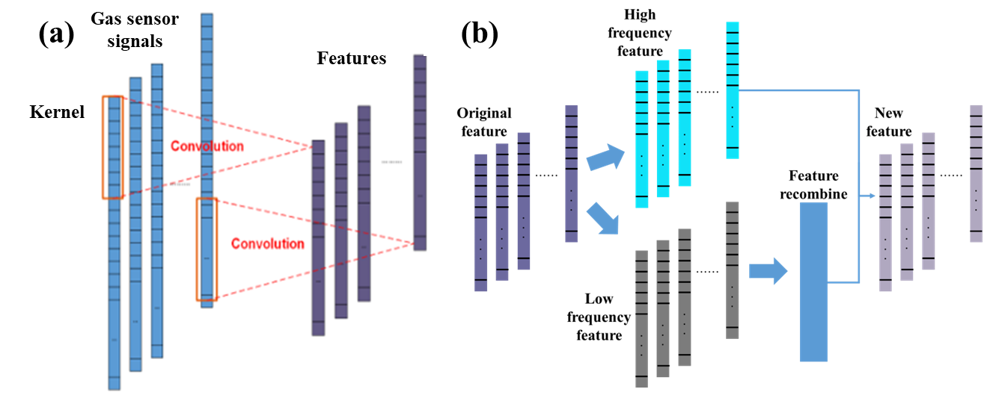
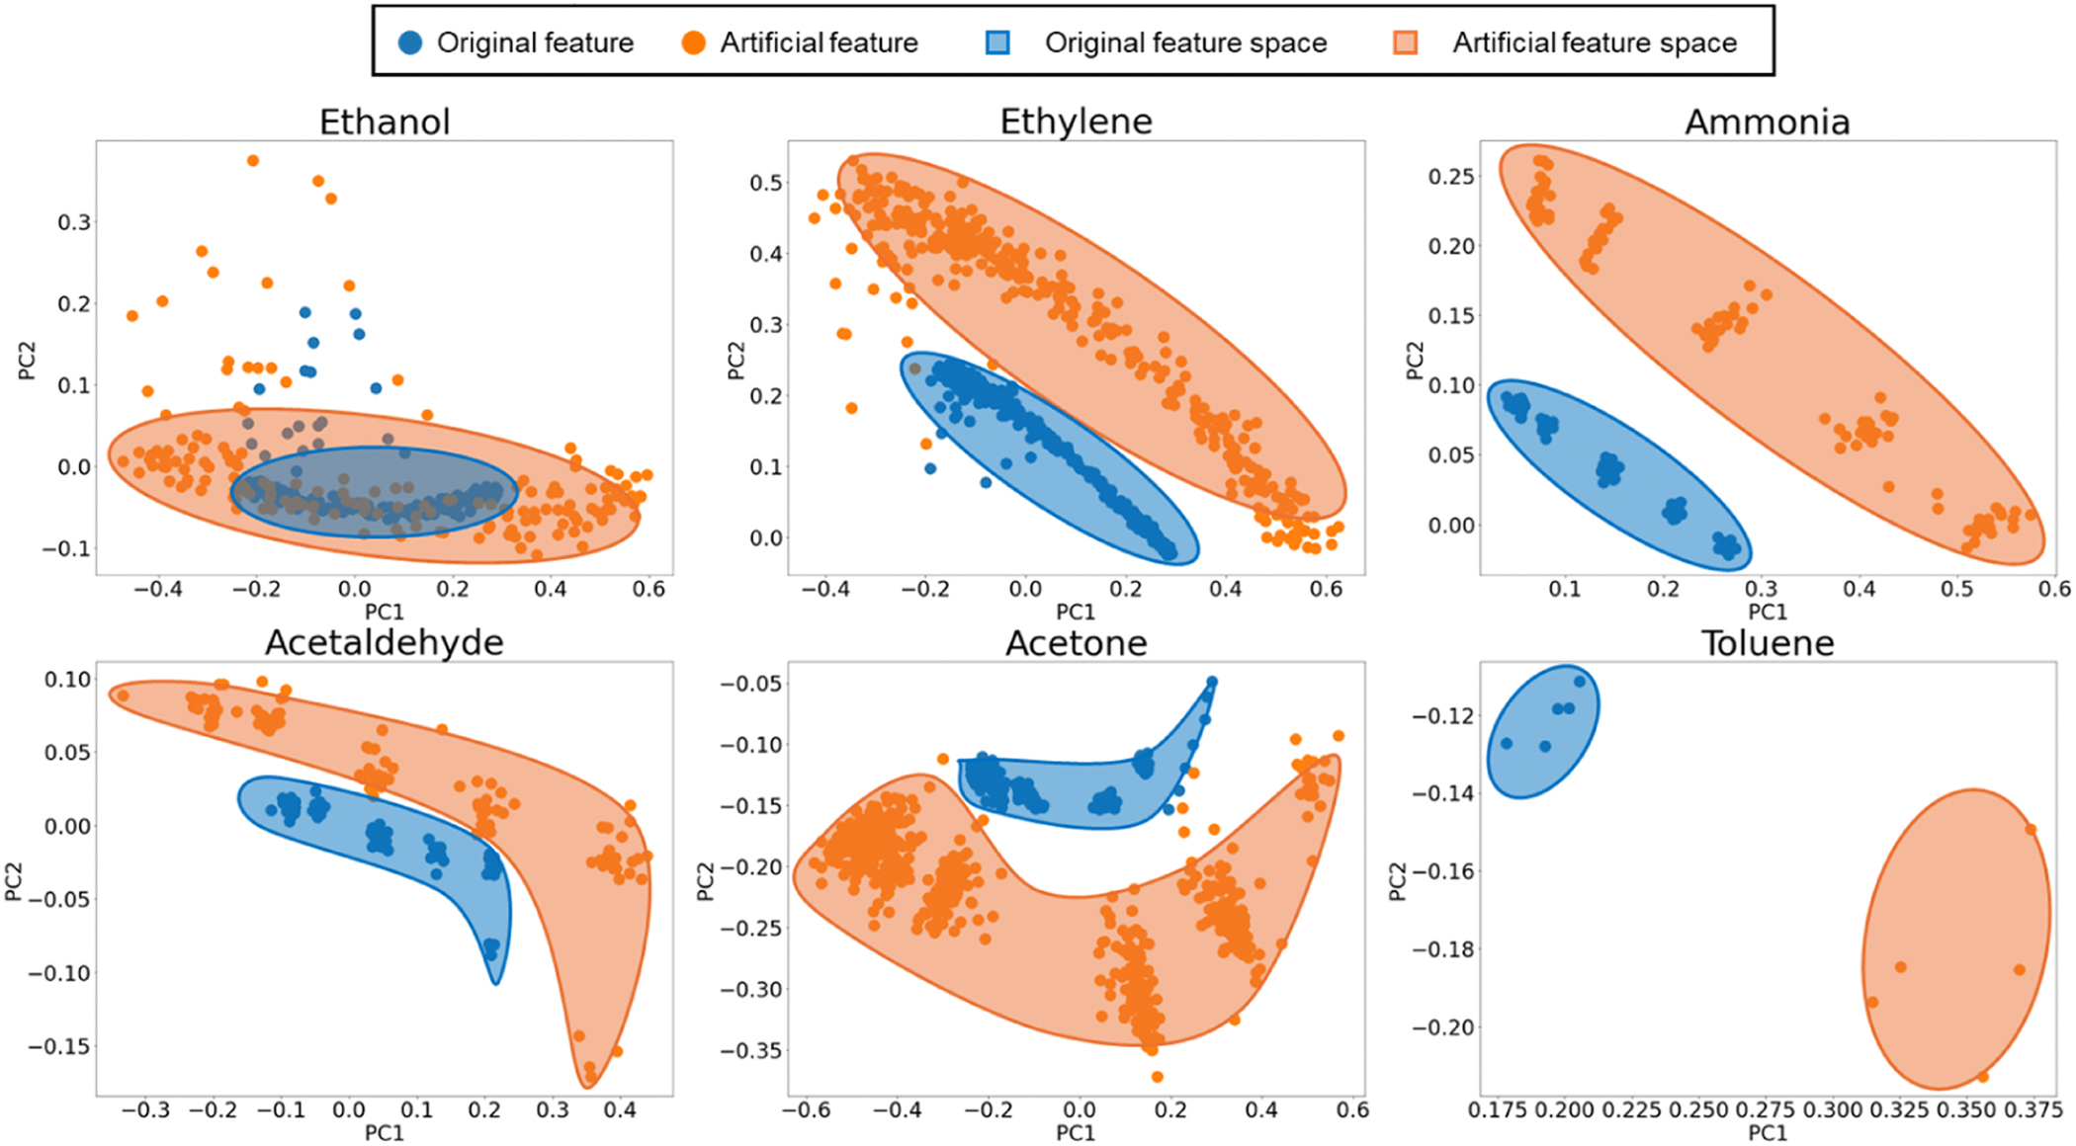
Feature Generation
高頻特徵：先將訊號以 Maxpool() 取出，再用最近鄰上採樣(sample)還原尺寸。
低頻特徵：原始特徵減去高頻特徵得到，這部分視為與domain相關的緩慢變化。
將高頻特徵與另一組低頻特徵組合，可生成具原始分類標籤且帶有 domain 漂移的特徵訊號。
再進入 ResNet-4,5 生成深層特徵，計算 Contrast Loss。
最後在得到分類機率後計算MSE Loss，確保兩種feature的預測結果一致。
Notes:
Conv1D 增加 learned feature representations，Pooling 壓縮時間軸，BN 穩定每個 feature channel 的數值分布。

Slide 8

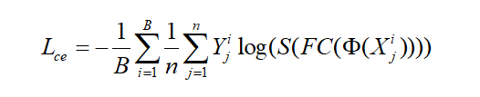

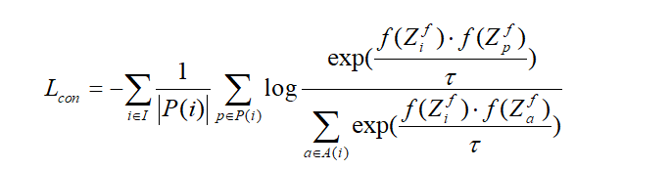
Loss Function
損失函數L：
  L_{ce}: Cross-Entropy loss
  L_{MSE}: 確保generate feature 跟原始特徵保持一致性。
  L_{con}: 使用 dot-product similarity拉近同標籤樣本的距離。

Slide 9
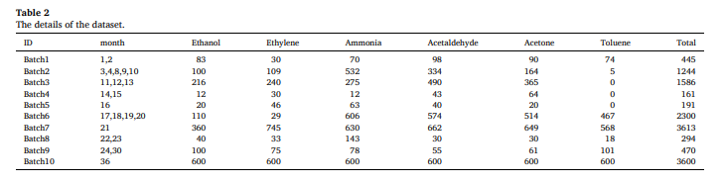
Dataset: UCI long-term sensor drift dataset
36個月採集時間
13910個樣本，根據時間切成10 batches
Label:氨氣 ammonia、乙醛 acetaldehyde、丙酮 acetone、乙烯 ethylene、乙醇 ethanol、甲苯 toluene
16顆 MOS array
8種特徵：R_{max}、 (R_{max} – R_{o})/R_{o}、三個不同參數的上升與衰減EMA

Slide 10
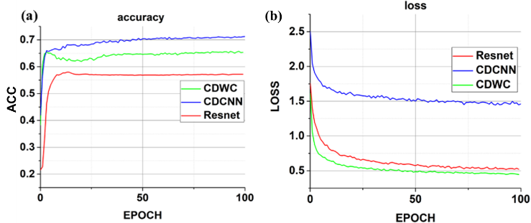
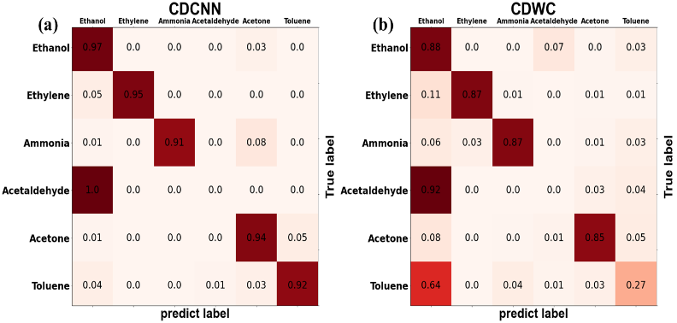
Performance differences between CDCNN and CDWC

Slide 11
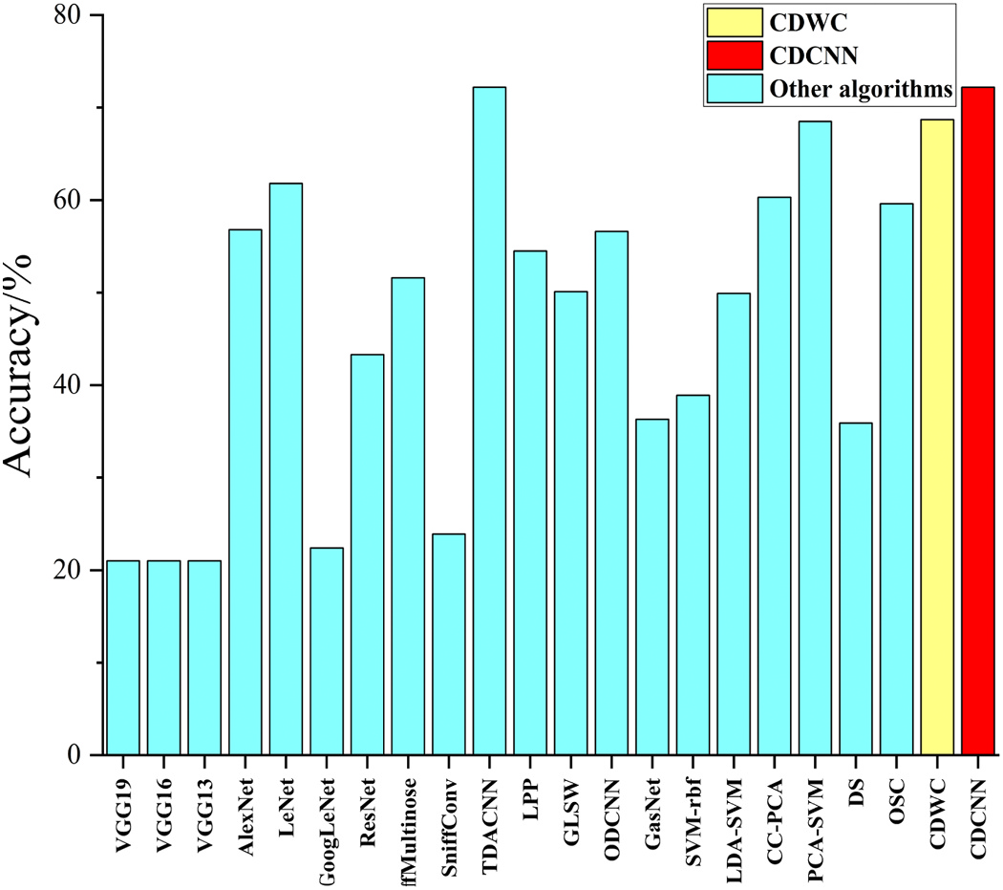
各式方法比較

Slide 12
CDCNN 重現與探討
Executive Summary：
  只用 Batch 1 訓練與選擇；Batch 2–10 在所有 checkpoint 凍結、雜湊之後才開，每次執行有稽核。五個 seed、100 epochs，比較統計量是九個 batch 準確率的未加權平均（target mean），與論文相同。
  架構照 Fig. 2 重建，source-only 基線 0.5556（論文 ResNet 0.6346）。
  論文三個元件逐一加上去量：等向擴充 −0.0216、特徵生成 +0.0004、補上正負號 +0.0023；對比損失已實作，前提已被量掉，決定不跑。
  另做一個不在論文裡的延伸：把 Batch 1 估到的漂移軸投影掉，+0.0128，不可分辨。
接下來每頁一個實作時撞到的問題，重點在 Fig. 5 的畫法、生成特徵有沒有覆蓋 target、以及為什麼。

Slide 13
重現了什麼、沒重現什麼
論文的東西 | 重現狀態 | 我們的數字 | 論文
純 ResNet 基線（Fig. 2） | 架構照圖重建，source-only 訓練 | 0.5556 ± 0.0137 | 0.6346
資料擴充（Eq. 7，等向噪聲） | 照做 | −0.0216 | 含在 +0.036 內
特徵生成（Eqs. 8–16）+ L_MSE（S4） | 照做，Fig. 5 畫得出同樣的圖 | +0.0004 | 含在 +0.036 內
特徵生成，Eq. (14) 補上正負號與幅度 | 照診斷修了，仍不動 | +0.0023 | —
對比損失 L_con（S5） | 已實作，決定不跑 | — | +0.053
Acetaldehyde 完全誤判（Fig. S3） | 重現了，和論文一樣 | 0.000 | 0.00
機制都重現得出來，準確率的增益重現不出來。
可分辨門檻 0.009–0.022（五個 seed、2 × 標準誤）；低於 0.005 的差不算效應。

Slide 14
問題一：文字與圖互相矛盾，資料支持圖
論文的地方 | 文字說 | 圖說／實作 | 實測
Channel 數 | §5.2「1 到 128 逐步增加」 | Fig. 2 印 32/64/128/256/128 | 圖版高 +0.03 到 +0.05
Pooling | 「doesn't apply the pooling layer」 | — | 加 GAP 掉 −0.078
Eq. (S2) | 對 minibatch 取未加權平均 | 最後一批只有 61 筆 | 照 S2，記錄差異
Eq. (S4) | 沒有 1/C | F.mse_loss 預設除以 6 | 照 S4，六項相加
Eqs. (10)–(11) | 統計量維度自相矛盾 | 逐純量／channel／位置三種讀法 | 三種都做，都約零
Eq. (14) | 高斯可抽到負的尺度 | 照論文不截斷 | 負值比例 0.000
Pooling 那句是關鍵句：加了全域平均池化就掉 0.078，比任何 CDCNN 元件的效應都大。
能照做的都照做了；沒有一個歧義能解釋後面的差距。

Slide 15
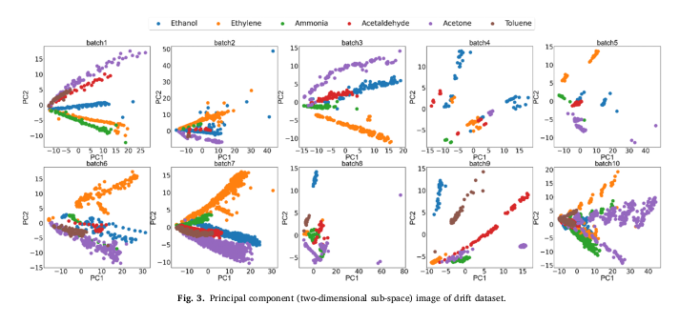
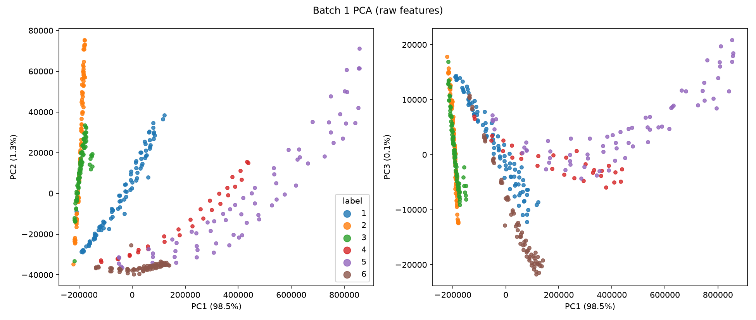
問題二：標籤對不上論文的 Table 2
論文的 PCA 總圖（batch1 面板），依氣體名稱上色
我們的 Batch 1 PCA，只標整數標籤
• 資料集文件：1=Ethanol, 2=Ethylene, 3=Ammonia, 4=Acetaldehyde, 5=Acetone, 6=Toluene
• 論文 Table 2 的 Batch 1 筆數（83/30/70/98/90/74）照欄位讀，要求標籤 1 有 83 筆；實際是 90，六欄只有一欄對得上
• 用 Batch 1 的 PCA 形狀對論文的圖，判定標籤 2 與 3 互換：採用 1=Ethanol, 2=Ammonia, 3=Ethylene, 4=Acetaldehyde, 5=Acetone, 6=Toluene
• 不影響任何準確率（模型只看整數），只影響「某氣體怎樣」的敘述；衝突只記錄、不宣稱解決

Slide 16
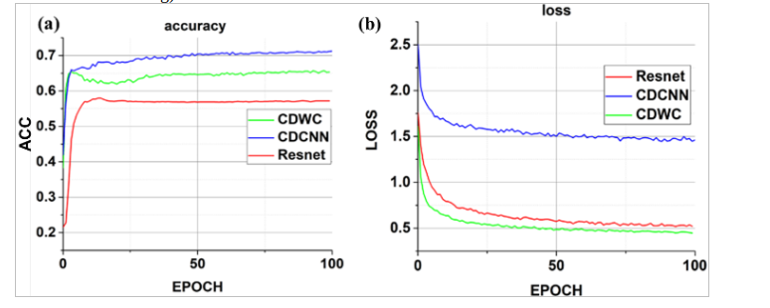
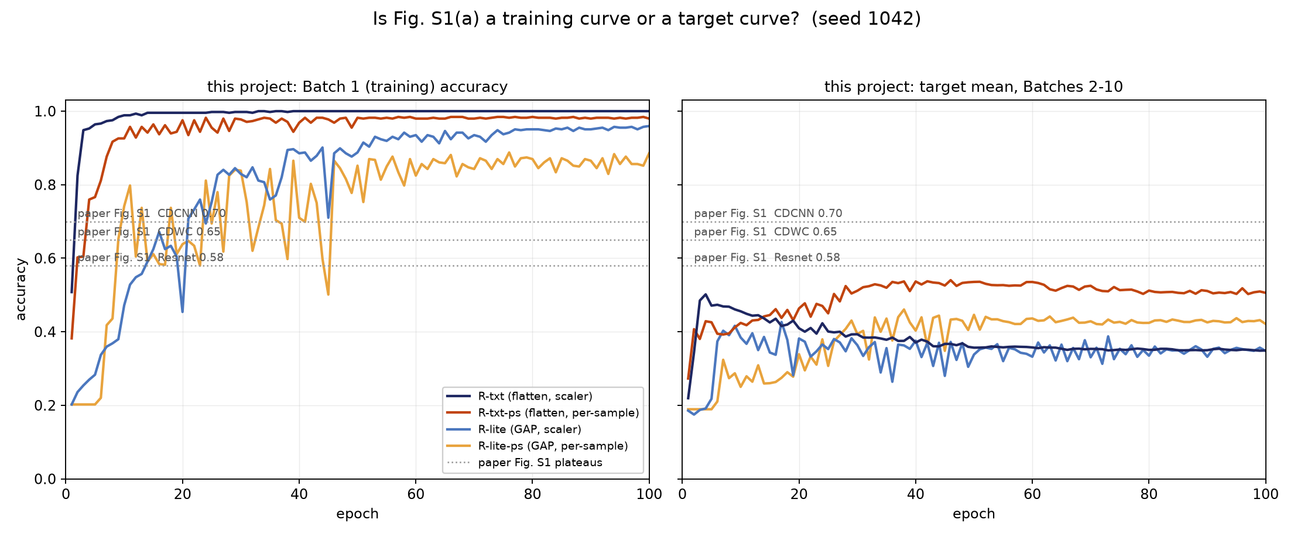
問題三：Fig. S1 的曲線畫的是什麼
論文 Fig. S1：準確率在 0.58／0.65／0.70 進入平台；CDCNN 的 loss 停在 1.5
我們：Batch 1 訓練準確率到 1.000，target mean 0.35–0.55
• 若 S1 是訓練曲線，0.58 太低；若是 target 曲線，它暗示訓練時一直在看 target
• S1(b)：CDCNN 的 loss 比另外兩個高 1.0。我們量到的 L_MSE 最終只佔 loss 的 3%，那 1.0 幾乎全是對比損失
• source-only 下沒有停止規則：5-fold CV、120 個 fold，held-out 準確率與 loss 的峰值都在 epoch 60–100，target 的峰值在 7／40／70，反相關
• epoch 只能固定為 100，這是唯一不看 target 的做法

Slide 17
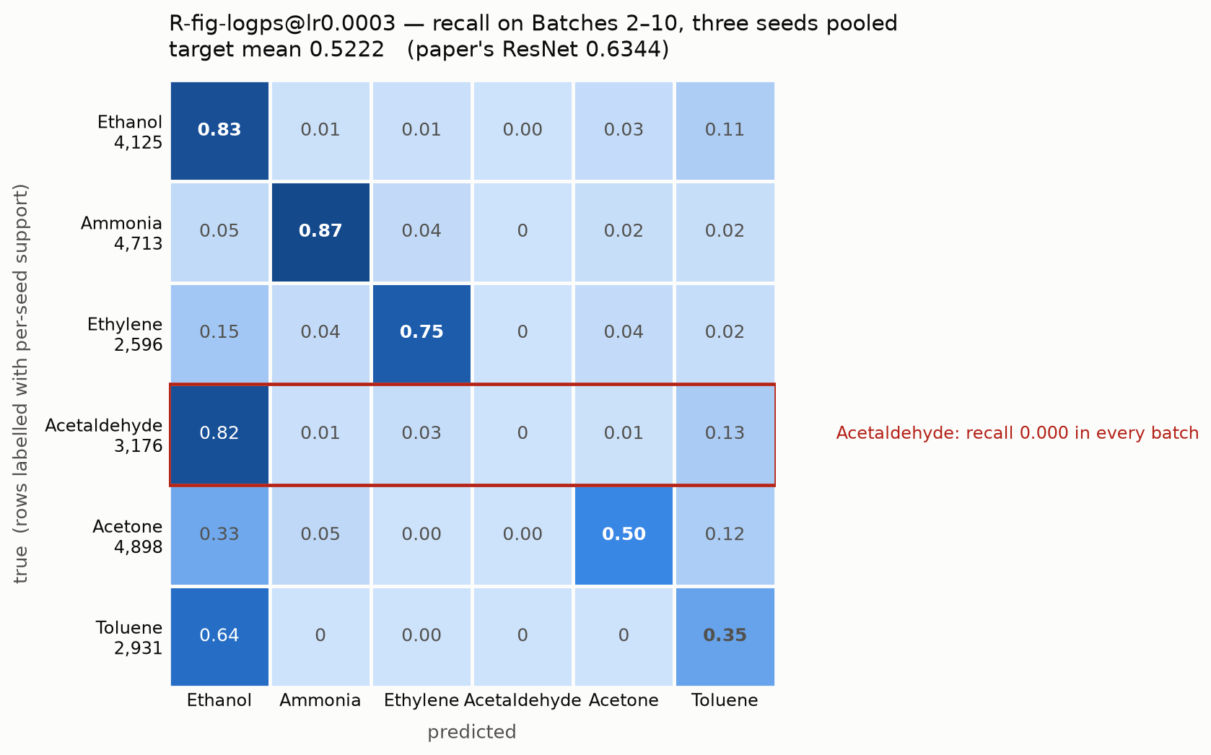
問題四：論文也死在 Acetaldehyde
論文 Fig. S3：CDCNN 把 100% 的 Acetaldehyde 判成 Ethanol
我們的基線混淆矩陣：Acetaldehyde 一樣是 0.00
類別 | 論文 CDCNN | 論文 CDWC | 我們的基線
Ethanol | 0.97 | 0.88 | 0.67
Ethylene | 0.95 | 0.87 | 0.62
Ammonia | 0.91 | 0.87 | 0.86
Acetaldehyde | 0.00 | 0.00 | 0.00
Acetone | 0.94 | 0.85 | 0.51
Toluene | 0.92 | 0.27 | 0.39
• 原因是漂移，不是化學相似：Acetaldehyde 在 Batch 1 上 recall 1.000，到 target 每個 batch 的質心都落到 Batch 1 的 Ethanol 位置
• 它佔 target 14%，論文的 pooled 準確率因此只有約 0.80；0.7230 是在它為零的情況下達成的
• 與論文的差距在其他五類，尤其 Toluene（0.92 對 0.39）與 Acetone（0.94 對 0.51）

Slide 18
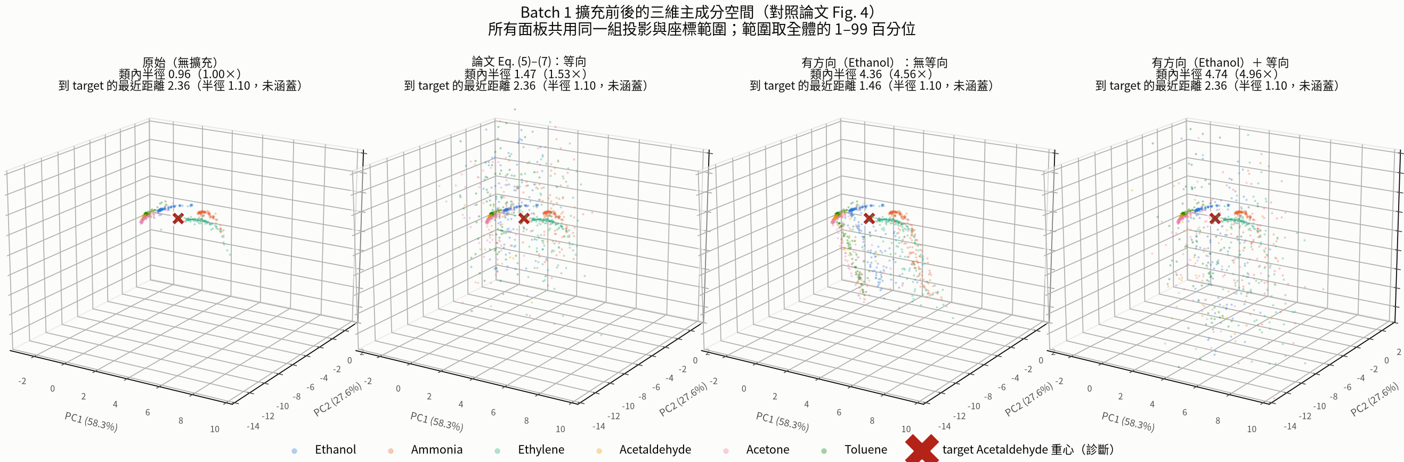
問題五：等向擴充是負的，有方向才是正的
變體 | 擴充 | target mean | vs 基準 | 可分辨
R-aug-t2 | 沿漂移方向，T=2，無噪聲 | 0.5770 | +0.0214 | 是
R-fig-logps | 無（基準） | 0.5556 | — | —
R-aug-paper | 論文 Eq. (7) 等向噪聲 | 0.5340 | −0.0216 | 否
Batch 1 擴充前後的三維 PCA：等向噪聲只把雲撐大，到 target Acetaldehyde 重心的最近距離不變（2.36）；有方向的位移才縮到 1.46
• 方向是看過 target 才選的，T 與去噪聲也是：target-informed，只能算上界
• 增益全是 Acetone +0.255 換 Ethylene −0.272；Ethylene 是漂移方向與共用方向最不對齊的類別（cos 0.451）
• 死類別仍是 0.003：Acetaldehyde 與 Ethanol 幾乎一起漂（cos 0.761），共用方向的平移解不開兩者

Slide 19
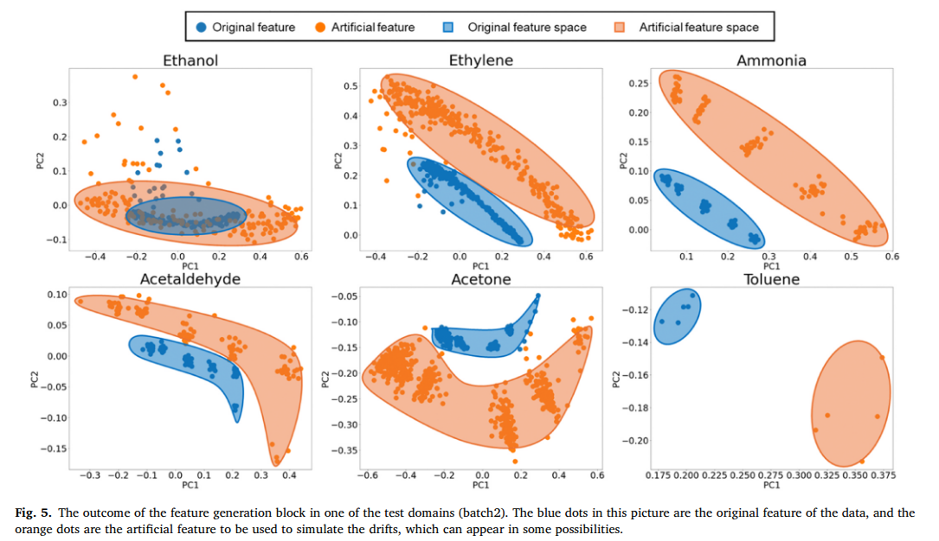
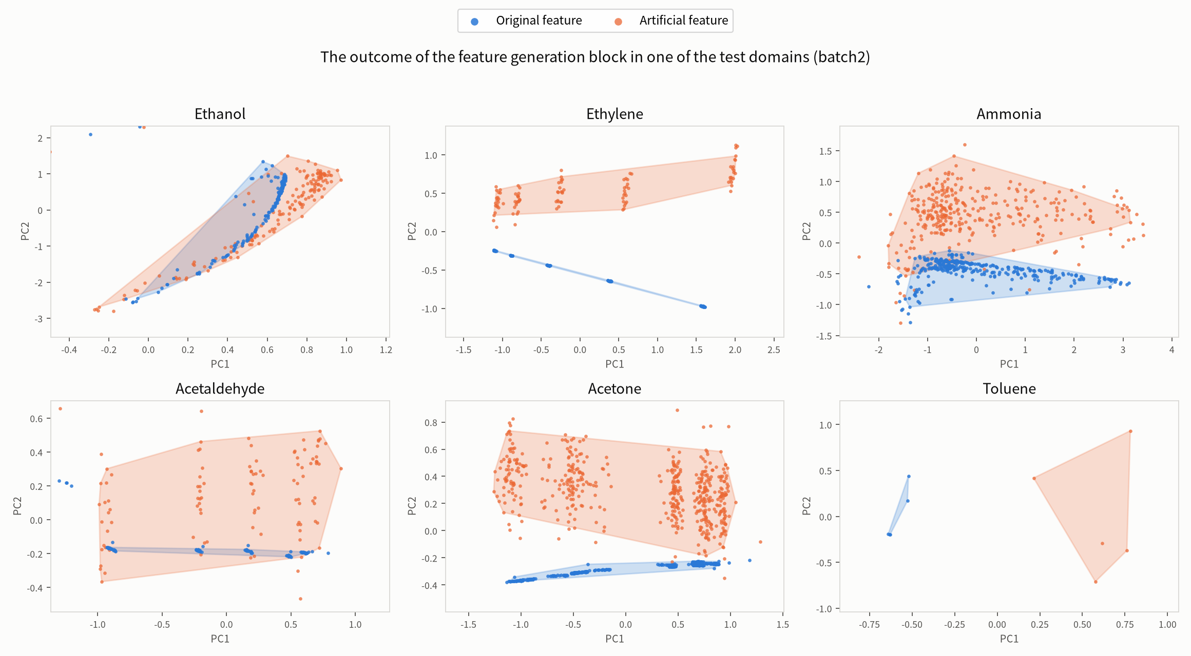
問題六：Fig. 5 的畫法違規
論文 Fig. 5：區塊套在 batch 2 上（橘），與 batch 2 的原始特徵（藍）比
我們照同樣畫法畫：形狀對得上
• 這張圖用了 target 資料：橘點是把區塊套在 batch 2 上才有的，每個 batch 各自這樣畫，就是每個 batch 都獨立進了模型。訓練時區塊只看得到 Batch 1，推論時區塊根本不作用（Fig. 2）
• 這是循環論證：從 batch 2 生成的特徵當然靠近 batch 2，不管區塊做什麼；它證明不了區塊「涵蓋到未見過的域」
• 正確的問法：區塊只作用在 Batch 1，生成出來的雲有沒有到後面的 batch？→ 下一頁

Slide 20
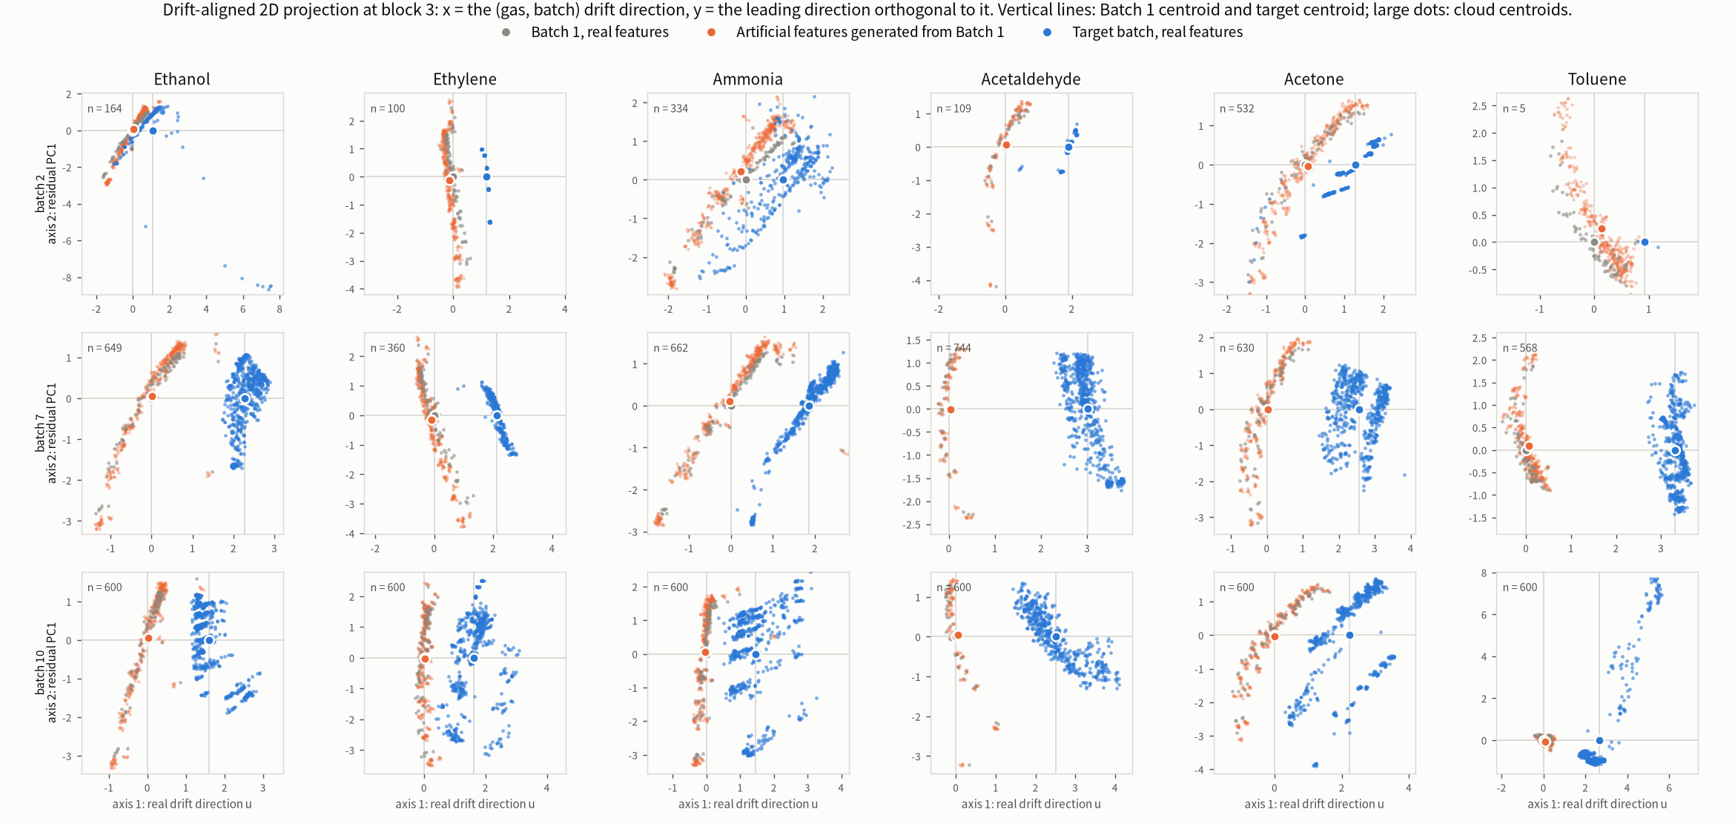
問題七：生成特徵沒有覆蓋任何後續 batch
• X 軸為該氣體從 Batch 1 到 target batch 的漂移方向（質心差），Y 軸為扣除漂移方向後的第一主成分；漂移軸是建構出來的，雲沒有沿它走就藏不起來
• 灰 = Batch 1 原始特徵，橘 = 從 Batch 1 生成的人工特徵，藍 = target 原始特徵。若特徵生成有效，橘色應覆蓋藍色；實際上橘色只疊在灰色上，藍色在另一邊，中間一段空隙
• 在這樣的情況下，對比損失拉近 z_f 與 z̄_f 沒有意義：生成特徵本來就和 source 特徵幾乎相同

Slide 21
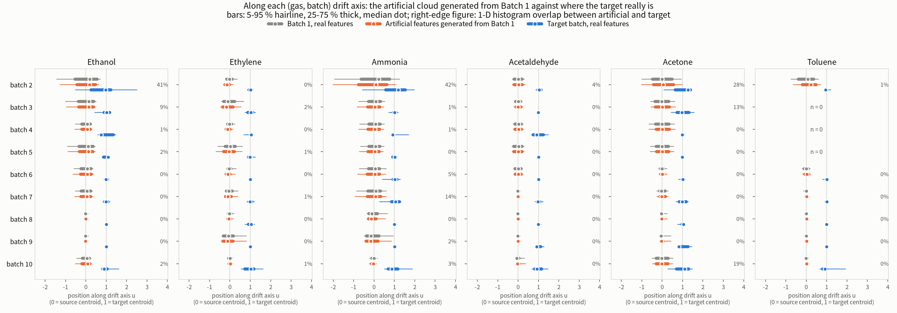
同一件事，沿漂移軸量成數字
一維量（沿 u；source 質心 0，target 質心 1） | 中位 | 範圍
橘雲與藍雲的直方圖重疊 | 0.00 | 0.00–0.42
橘雲寬度 ÷ 灰雲寬度 | 1.01 | 0.80–1.16
區塊沿 u 的配對位移（漂移距離為單位） | 0.03 | 0.007–0.166
• 51 個（氣體, batch）格；沿漂移軸，人工雲與 Batch 1 原始雲是同一片雲
• 重疊 ≥ 0.10 的六格全是 target 自己散回 source 附近
• 換另一個 checkpoint 重跑，每格差在小數第三位

Slide 22
為什麼：Eq. (14) 沒有正負號
軸是對的：擾動對真實漂移的 |cos| 是隨機虛無值的 3.1–4.6 倍；7.6% 的擾動能量落在 51 維漂移張成空間（虛無值 0.3%）
正負號沒有：有號分量 ÷ 典型幅度，逐類平均 −7.5%。Eq. (14) 的高斯是對稱的，順著與逆著漂移機率相同
  教分類器對 ±ε 鄰域不變，只會均勻撐大決策區域，不會把邊界搬向漂移後的資料
沿軸幅度太小：全空間模長「只差 2 倍」是誤導，投影到任一條漂移軸差 30 倍
網路確實學到區塊要求的不變性：L_MSE 降 2–5 倍，λ 拉到上限 1.0 也只差 0.0002；但真實漂移有 94% 原封不動穿過 backbone
與問題五是同一件事的兩面：無方向的位移是負的或零，方向就是全部效應，而 Eq. (14) 把它丟掉了。準確率效應 +0.0004

Slide 23
問題八：補上正負號也沒用（v10）
變體 | Eq. (14) | target mean | SD | vs R-gen | 可分辨
R-gen-shift | 論文噪聲 + 2 個區塊偏移的定向位移 | 0.5796 | 0.0077 | +0.0023 | 否
R-gen | 論文原版，對稱高斯 | 0.5773 | 0.0069 | — | —
R-aug-t2 | 無區塊 | 0.5770 | 0.0078 | −0.0003 | 否
R-gen-sign | 只修正負號，幅度照論文 | 0.5767 | 0.0115 | −0.0006 | 否
類別 | cos 與真實漂移 | 位移 / 漂移
Ethanol | +0.769 | 1.05
Ammonia | +0.558 | 1.16
Ethylene | +0.305 | 1.41
Acetaldehyde | +0.596 | 0.83
Acetone | +0.693 | 0.96
Toluene | +0.662 | 0.73
51 格平均 | +0.593 | —
• 方向用 Batch 1 自己兩個採集區塊的偏移，在 block 3 的 style 空間估，每個 epoch 重估，不碰 target
• 方向是對的、幅度也對：六類 cos 全為正（虛無值 0.088），位移是真實漂移的 0.73 到 1.41 倍
• 每個 batch、每個類別的差都在 0.012 內；同樣的定向位移在輸入端（v8.1）能把 Acetone、Ethylene 各搬 0.25 以上
• 事前否證條件觸發。特徵生成區塊作為機制關掉了，與 Eq. (14) 有沒有正負號無關：它能碰到的子空間不是決策邊界會回應的那一個

Slide 24
L_con（Eq. S5）：已實作，決定不跑
S5 是標準的 Supervised Contrastive Loss，作用在 z_f ∪ z̄_f，生成特徵沿用原標籤，f 投影到單位球；τ 與 λ_con 論文都沒給
做好的東西：損失函數、Eq. (4) 第三項、四格 config（R-con、R-con-shift、R-con-t5 對 R-gen）含事前預測；單元測試與單一 minibatch 前向通過
為什麼不跑：它要求 z_f 對 z̄_f 不變，而 z̄_f 沒有離開 Batch 1（沿漂移軸重疊 0.00、寬度比 1.01），連方向對、幅度對的 z̄_f 都只值 +0.0023。對一個沒離開 source 的擾動做不變性，不會變成對真實漂移的不變性
  前一分支在另一個 backbone 上量了五次：−0.005 到 +0.003
L_con 起始值 ≈ log(127) ≈ 4.8，是 L_ce 的兩倍多，乘 0.5 後主導前期梯度；論文 Fig. S1(b) 的 CDCNN loss 平台 1.5 與此一致
config 與預測留檔，補跑是 15 分鐘。否證條件：R-con 若與 R-gen 可分辨，代表前一分支的五次零是 backbone 的問題

Slide 25
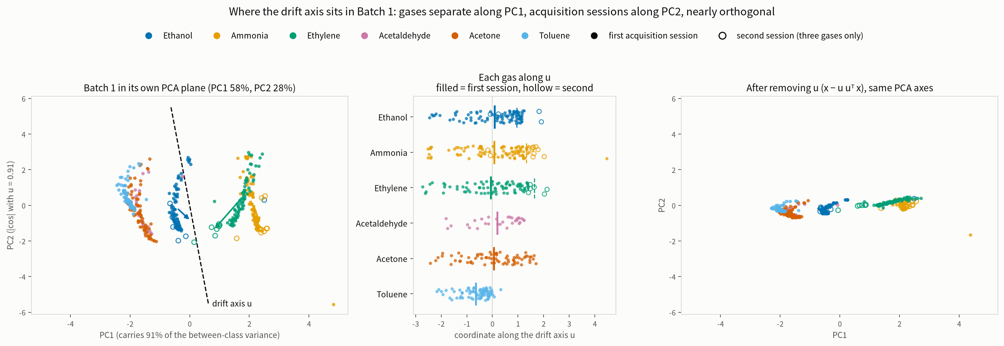
延伸：投影掉漂移軸（v12）
變體 | 拿掉 | k | target mean | vs 基準 | 可分辨
R-proj-eth | Ethanol 的採集偏移（看過 target） | 1 | 0.5747 | +0.0191 | 是（上界）
R-proj-axis | 三個偏移的共同軸（頭條） | 1 | 0.5684 | +0.0128 | 否，門檻 0.0145
R-proj-sub3 | 三個偏移張成的空間 | 3 | 0.5610 | +0.0055 | 否
R-fig-logps | 不拿 | 0 | 0.5556 | — | —
Batch 1 自己的 PCA 平面：氣體沿 PC1 分開，兩次採集沿 PC2 錯開；拿掉那條軸後 Batch 1 還分得開（CV 0.9709 對 0.9680）
• x′ = x − U Uᵀ x，U 來自 Batch 1 兩次採集的偏移，不帶擴充、不帶生成區塊，對照是定案基準
• 那條軸只裝 29% 的三年漂移能量，卻裝 42% 的類內散佈：它是方向估計，不是漂移本身。拿三維就拿掉 76% 類間變異，漂移與類別資訊糾在同一個低維子空間裡
• 逐類別形狀與擴充一模一樣（Acetone +0.24、Ethylene −0.28）；Acetaldehyde 仍落在 Ethanol。兩個否證條件都觸發，source-only 定案仍是 0.5556

Slide 26
實驗結果
元件 | 本分支（五 seed） | 前一分支（另一 backbone） | 論文宣稱
資料擴充（論文等向） | −0.0216 | −0.013 到 −0.009 | ResNet→CDWC +0.036
資料擴充（有方向，target-informed） | +0.0214 | — | —
特徵生成 + L_MSE（論文原版） | +0.0004 | +0.001 到 +0.014 | （含在上列）
特徵生成，Eq. (14) 加正負號與幅度（v10） | +0.0023 | — | —
對比損失 L_con | 已實作，未跑 | −0.005 到 +0.003 | CDWC→CDCNN +0.053
（非論文）投影掉 Batch 1 估的漂移軸（v12） | +0.0128，不可分辨 | — | —
重現了的：架構、Eq. (7) 擴充、Eqs. (8)–(16) 生成、Fig. 5 的畫法、Acetaldehyde 的死亡
重現不了的：論文的準確率增益。source-only 定案 0.5556，所有 0.577 系列都是看過 target 的上界
• 與論文的差距在 Acetaldehyde 之外的五類，來源不在這三個元件裡

Slide 27
文獻對照：Batch 1 訓練，Batch 2–10 測試
用到的 target 資訊 | 方法 | 來源 | 平均 B2–10 (%)
不碰 target | SVM-rbf，資料集原論文的基線 | Vergara 2012 | 38.9
不碰 target | OSC 正交訊號校正 | Yi 2019 表 | 56.5
不碰 target | 我們的 ResNet，R-fig-logps | 本專案 | 55.6
不碰 target | 我們的投影，R-proj-axis（不可分辨） | 本專案 v12 | 56.8
不碰 target（宣稱） | CDCNN 論文的 ResNet / CDWC / CDCNN | 論文 Table 3 | 63.5 / 67.1 / 72.3
看過 target 選方向 | 我們的 R-aug-t2 / R-proj-eth（上界） | 本專案 | 57.7 / 57.5
無標籤 target 樣本 | SVM-comgfk / ML-comgfk | Vergara 2012 | 64.0 / 67.3
無標籤 target 樣本 | DRCA / D-DRCA 子空間對齊 | Zhang 2017 / Yi 2019 | 62.2 / 73.8
無標籤 target，半批調參 | KD-DM 知識蒸餾（FCNN 無補償 38.7） | 2025 | 47.9
兩個 source + 無標籤 | AMDS-PFFA 多源域適應（加權平均） | 2024 | 83.2
每批 20 / 50 筆有標籤 | DAELM-S(20) / DAELM-T(50) | Zhang 2015 | 80.8 / 91.9
• 不碰 target 的方法沒有一個超過 60%；我們的 55.6 比原論文的 SVM 高 17 個百分點，CDCNN 論文的 63.5 是唯一例外
• 跨過 60% 的做法清一色是看 target 的無標籤樣本做子空間對齊（DRCA 那一家）；80% 以上要有標籤的校正樣本或多個 source batch

Slide 28
結論
消融實驗的結果：在嚴格 source-only 下，資料擴充與特徵生成都不能有效提高準確率；對比損失要求的不變性對象（生成特徵）沒有離開 source，前提已被量掉，故未執行。論文三個元件沒有一個重現得出增益
與論文的 0.11 差距在 Acetaldehyde 之外的五類，不在這三個元件；Fig. 5 用 target 資料畫圖、標籤對不上 Table 2、Fig. S1 的曲線來源不明，三件事只記錄、不推測動機
不依靠 target domain leakage 的模型是現實中比較需要的種類，但文獻在同一設定下不碰 target 沒有人過 60%；這份資料集該用的設定是「無標籤 target 樣本可用於對齊」，報告時明說是 unsupervised domain adaptation
UCI Gas drift dataset 中的 Acetaldehyde 在 target 上必然誤判成 Ethanol，論文也救不回；任何後續結果都應分「五類」與「六類」報告

